Slide 1
CNN, LSTM 기반 철도 질의응답 챗봇
아주대학교 금융공학과 유대명

Slide 2
목차
프로젝트 구조
CNN, LSTM
개발 진행상황
한계점 및 개선사항

Slide 3

1. 프로젝트 구조
Chatbot Server
Intent Classification (의도 파악)
CNN
Predicted Label
DB
Query
Query
SQL
카카오
API
서버
Name Entity Recognition (개체명 인식)
LSTM
Answer
Predicted Tokens
Best Answer (Mapped)

Slide 4
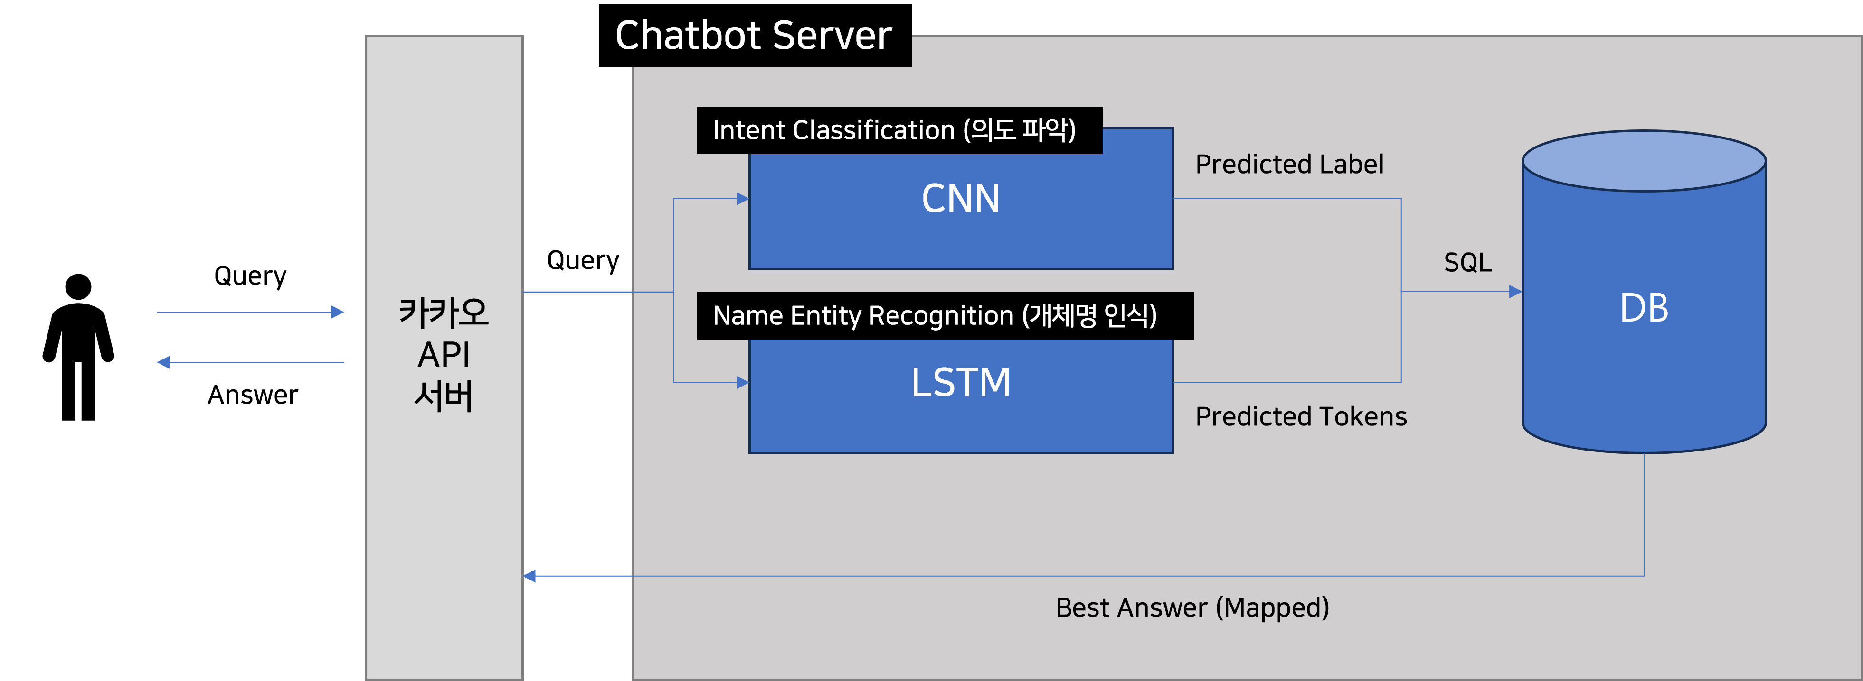
1. 프로젝트 구조
카카오 API를 바탕으로 Client의 Input(질문;Query)를 받는다.
Query를 CNN, LSTM 모델에 넣어 각각의 결과값을 얻는다.
SQL문으로 결과값 조건에 알맞은 답변을 도출한다.
카카오 API 서버에 결과값을 넘겨주고 Client에게 답변을 전달한다.

Slide 5
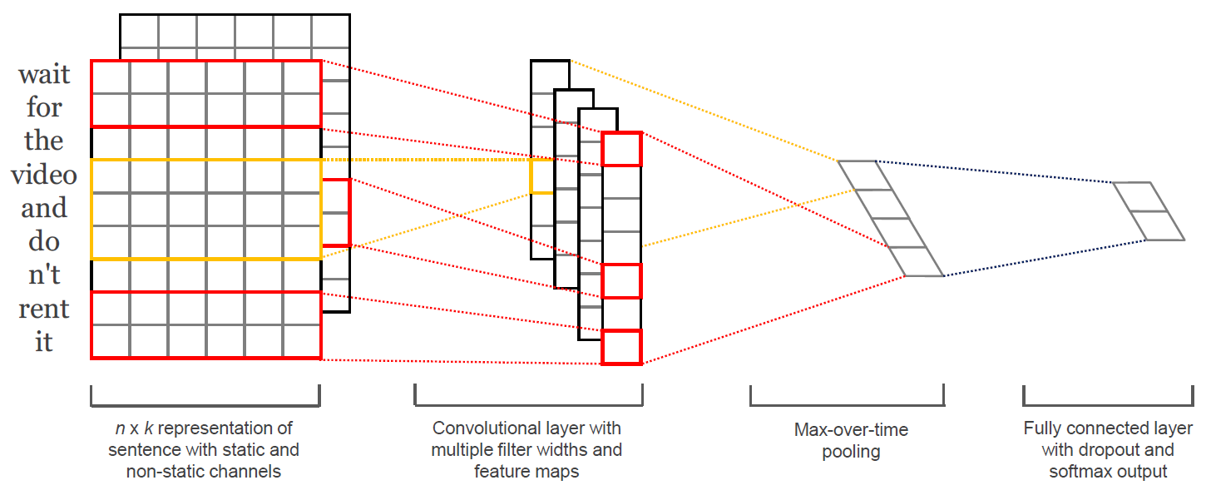
2. CNN, LSTM
CNN for Sentence Classification
Yoon Kim(2014), Convolutional Neural Networks for Sentence Classification

Slide 6
2. CNN, LSTM
n개의 단어로 이루어진 문장 t개(t 차원)를 Embedding하여 벡터로 변환
(이때, 문장이 n개의 단어로 이루어지지 않을 수 있는데 이는 Padding으로 처리)

Slide 7
2. CNN, LSTM
n개의 단어 벡터를 Filter에 통과시켜 concatenation 해준다
그러면 길다란 1차원 벡터 (Feature Map)을 얻을 수 있다

Slide 8
2. CNN, LSTM
Feature Map 중에 가장 큰 값만을 남긴다 (Max-over-time Pooling)

Slide 9
2. CNN, LSTM
Full connected softmax layer 통과 (Output)

Slide 10
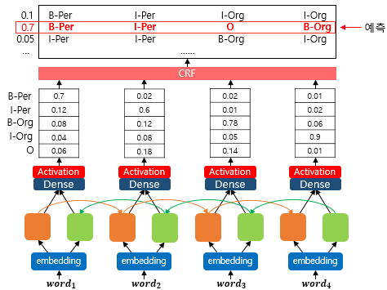
2. CNN, LSTM
LSTM-CRF for Named Enity Recognition
주황: Forward
연두: Backward

Slide 11
3. 개발 진행상황
데이터 확보 및 전처리를 통한 데이터셋 구축 (진행중)
CNN, LSTM 모델 개발 (완료)
Database 구축 (7월 둘째 주, 진행중)
Server 개발, Client - Server 테스트 (7월 셋째 주, 진행예정)
Server와 카카오 API 연동 (7월 넷째 주,진행예정)
테스트 서비스 배포 및 피드백 (7월 말 ~ 8월 초, 진행예정)

Slide 12
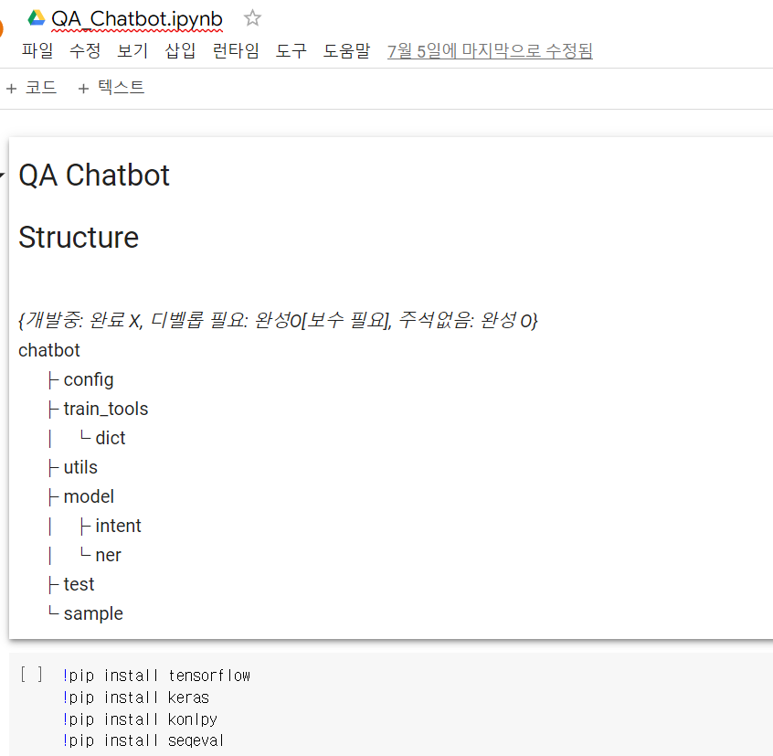
3. 개발 진행상황
접근성과 효율성을 높인 모델 학습을 위한 Colab으로의 소스코드 이전

Slide 13
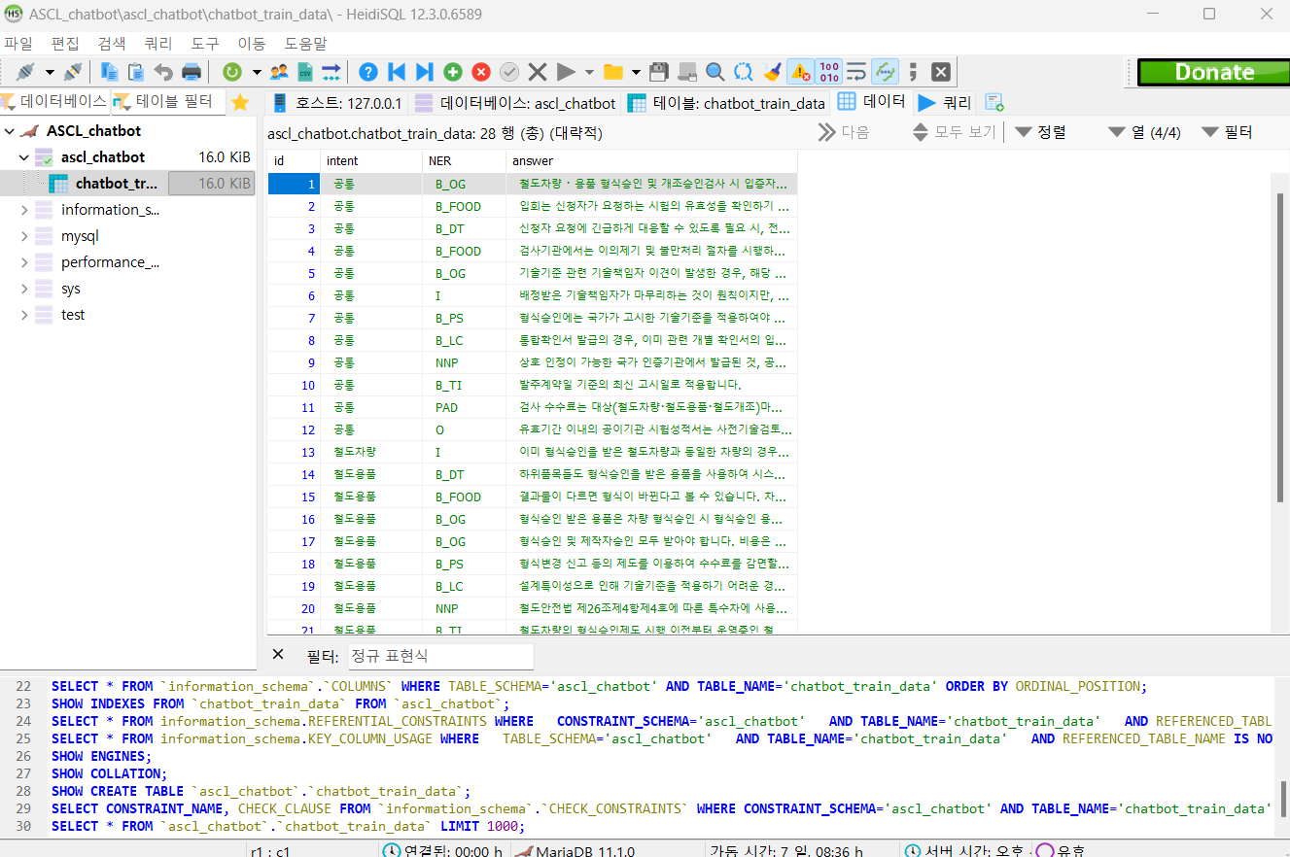
3. 개발 진행상황
테스트용 Database 구축 (Maria DB) + SQL문 작성 완료

Slide 14
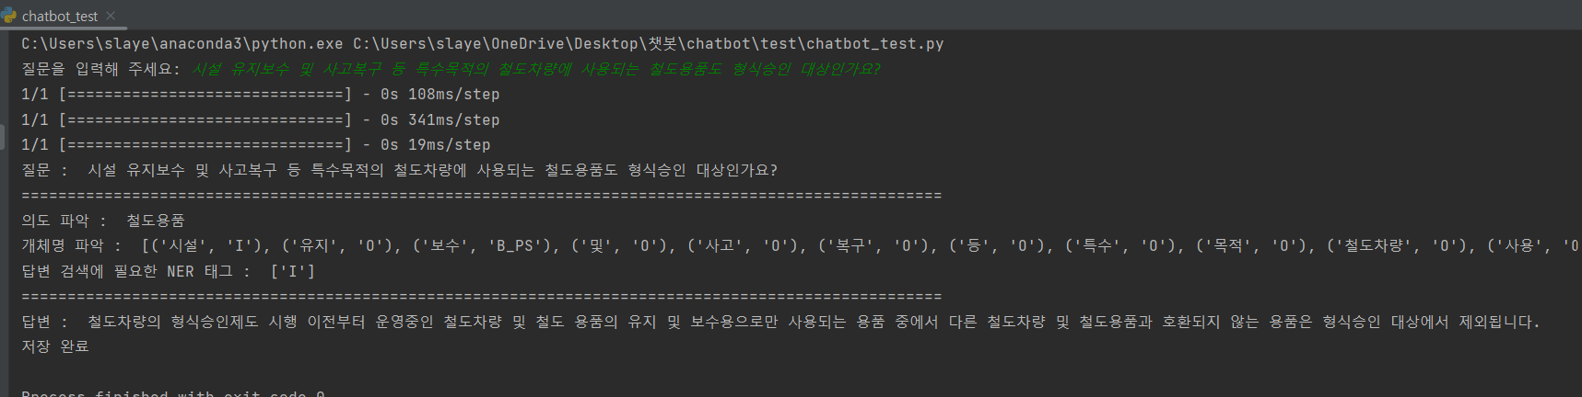
3. 개발 진행상황
모델 Test

Slide 15

3-1. 개발 진행예정
Python Flask 웹 프레임워크를 이용한 Server 개발

Slide 16
3-1. 개발 진행예정
Client - Server 테스트

Slide 17
3-1. 개발 진행예정
카카오 API 서버, Chatbot Server 연결, 테스트 서비스 배포

Slide 18
4. 한계점 및 개선사항
한계점
데이터 부족, Labeled dataset do not exist.
모델의 정확성 (Mapping 방법으로 인한 정확성 저하 문제)

Slide 19
4. 한계점 및 개선사항
개선사항
지속적인 데이터 구축, 데이터 Annotation 진행
최신 모델 (BERT, GPT) 등을 이용한 모델 개선

